Slide 1
התעמרות בעבודה ותעסוקה פוגענית

Slide 2
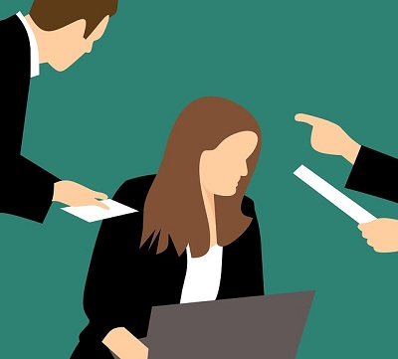
בתעשיית הפרסום
"יש עוד עבודה לעשות. תעשיית הפרסום מצריכה ניקוי אורוות יסודי”
אחרי שנשות הקרייאיטיב מרינה פאפ ומור בירן מורג חוו על בשרן מה שהרגישו כזלזול, הקטנה, הטרדות ושוביניזם, הן החליטו להקים את קבוצת הפרסומאיות "צריכה את זה לאתמול" • בשיחה עם גלובס הן מדברות על הטענות להטרדות המיניות שעלו לאחרונה לכותרות בענף הפרסום, המנהלות הבכירות שאימצו מניירות גבריות והדרך הארוכה לשוויון
ענת ביין-לובוביץ'13.12.2021

Slide 3
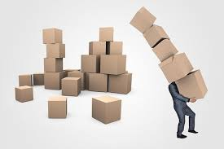
בתעשיית המכוניות
טסלה תפצה עובד לשעבר ב-137 מיליון דולר - על גזענות, בריונות וסביבת עבודה עוינת
בית משפט פדרלי בסן פרנסיסקו פסק כי טסלה תשלם לאוון דיאז, עובד לשעבר בחברה שסבל מגזענות וסביבת עבודה עוינת, פיצויים בסכום של לא פחות מ-137 מיליון דולר • "בטסלה טוענים כי הם נוקטים גישה של אפס סובלנות כלפי גזענות ואפליה, אבל למעשה הם לוקחים אפס אחריות", אמרו לאחר ההחלטה המושבעים בעניינו (גלובס 5.10.21)

Slide 4
בתעשיית התקשורת
"קללות, השפלות והערות מיניות": סקר אנונימי חושף את סביבת העבודה בתאגיד השידור
יום לאחר שמועצת תאגיד השידור אימצה את המלצות ועדת פרוקצ'יה, ועד עובדי התאגיד מפרסם סקר אנונימי שנערך בקרב 250 עובדים שהעידו על התרבות הארגונית השוררת בו • הממצאים מדאיגים
ענת ביין-לובוביץ'
19.01.22

Slide 5
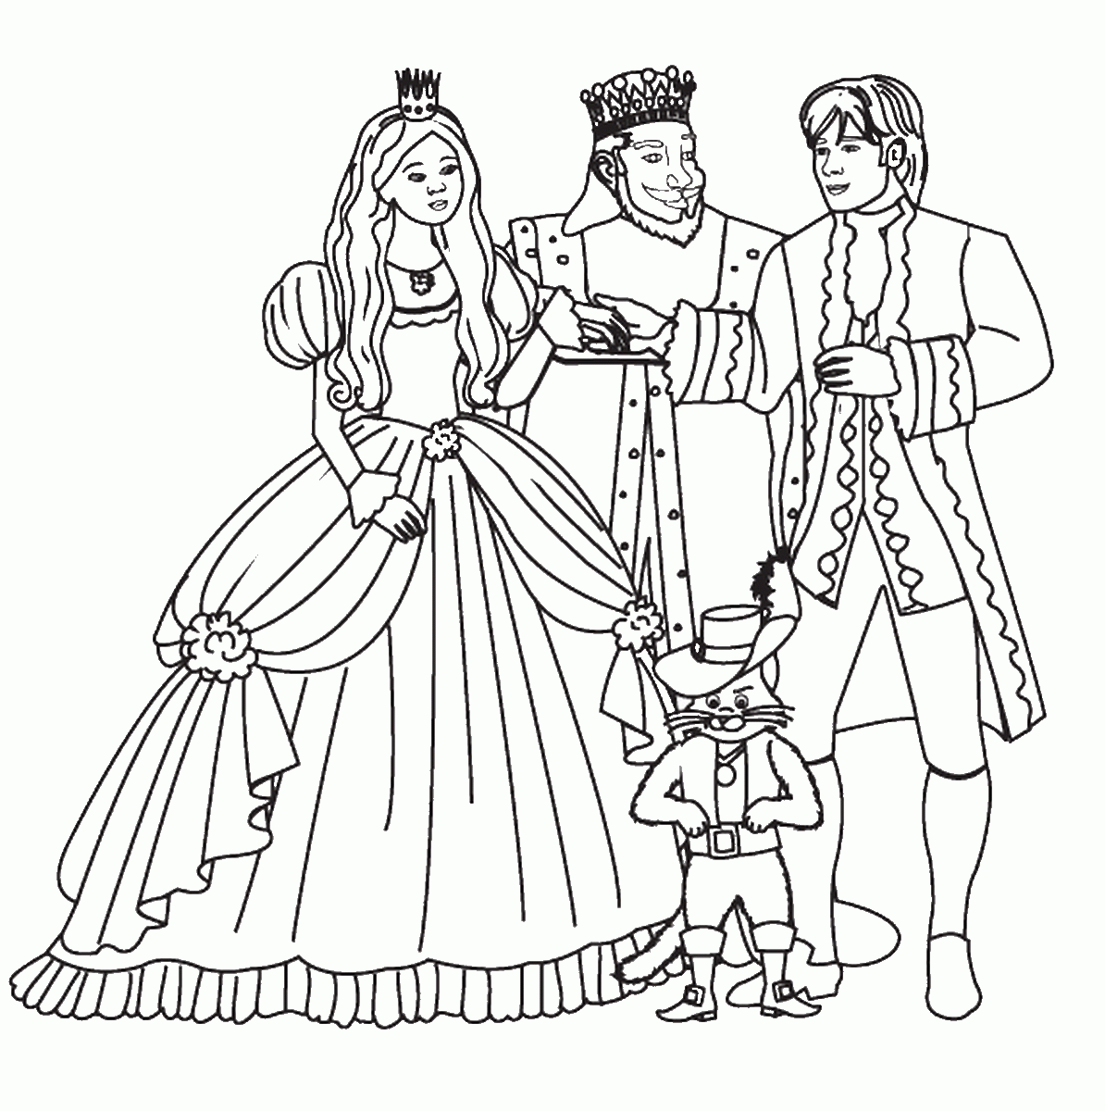
במשפחת מלוכה
משפחת המלוכה הבריטית
קרבות מלוכניים: ארמון בקינגהאם יחקור טענות על בריונות מצד מייגן מרקל נגד עובדים
לקראת הראיון המתוקשר של הזוג המלכותי מייגן ומרקל עם אופרה ווינפרי ביום ראשון, ארמון המלוכה הבריטי נראה כמי שמנסה לצמצם נזקים פוטנציאליים ממנו, כשהוא מפרסם כי הוא החל לבדוק טענות להתעמרות מצד מייגן כלפי עובדים בארמון קנסינגטון
רועי ברק04.03.2021

Slide 6
חקיקה
אי-אפשר לחכות: חייבים לקדם את החוק למניעת התעמרות בעבודה
למרות מספר תחקירים מתוקשרים שעסקו בסביבת עבודה פוגענית בעיקר בגופי תקשורת, רוב-רובם של הנפגעים עדיין נמצאים במחשכים. מקומות העבודה עדיין נוטים לגבות את הגורם המתעמר או מפגינים אוזלת-יד כאשר הם מבצעים ברור של המקרה • סיבה מרכזית לכך היא היעדר חקיקה בנושא
ד"ר יעל פרואקטור 06.01.2022

Slide 7
מהי התעמרות בעבודה מתוך כל זכות איסור התעמרות בעבודה
התעמרות בעבודה או התנכלות תעסוקתית מתארת התנהגות שאינה פיזית, החוזרת על עצמה במסגרת העבודה, שהיא מטרידה, משפילה ופוגעת.
אירוע חריג וחד פעמי אינו מהווה התעמרות בעבודה, אלא יש צורך במספר אירועים נפרדים החוזרים על עצמם.
התעמרות בעבודה יכולה להתרחש על ידי המעסיק, על ידי עמיתים לעבודה, או על ידי אדם אחר שאינו מועסק במקום העבודה אך נמצא בקשרי עבודה עם העובד.

Slide 8
התעמרות בעבודה כוללת: מתוך כל זכות איסור התעמרות בעבודה
צעקות וקללות כלפי העובד
התעלמות מופגנת מהעובד וגרימה לבידודו או החרמתו במקום העבודה
איסורים משפילים ופוגעניים על העובד או משימות משפילות
ביקורת מוגזמת על העובד והבעת חוסר שביעות רצון מתמדת
האשמות שווא והפצת שמועות מזיקות על העובד
פגיעה ביכולתו של העובד להצליח בתפקידו
הפקעת סמכויות מהעובד
חדירת יתר לפרטיות העובד

Slide 9
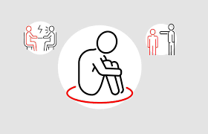
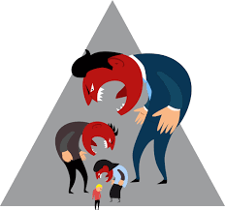
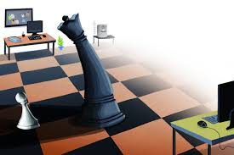
איך זה נראה?

Slide 10
מענים להתעמרות בעבודה
שם | אתר | דוא"ל | טלפון
שי"ל - שירות ייעוץ לאזרח | למעבר לאתר |  | 118
מינהל הסדרה ואכיפת חוקי עבודה | למעבר לאתר | לשליחת דוא"ל | *2570
נציבות שוויון הזדמנויות בעבודה | למעבר לאתר | לשליחת דוא"ל | 074-7696562
מוקד מענה ממשלתי מרכזי | למעבר לאתר | לשליחת דוא"ל

Slide 11
התעמרות בעבודה: דוגמאות
מלאו בזוגות דוגמאות לפי הנושאים הבאים
התעמרות אפשרית מצד אדם אחר:
-
-
-
-
-
-
-
-
-
התעמרות אפשרית מצד עמיתים לעבודה:
-
-
-
-
-
-
-
-
-
התעמרות אפשרית מצד המעסיק:
-
-
-
-
-
-
-
-
-

Slide 12
שיח בקבוצה על התעמרות
שאלות, עדין אני לא מבינה / מבין
מה למדתי חדש?
מה הפתיע אותי?

Slide 13
העסקה פוגענית
העסקה פוגענית (adverse employment; precarious employment ) מתארת :
דפוסי העסקה פוגעניים ומקפחים את העובד, כגון הפרות שעתיות בשעות העבודה של העובד
דפוסי עבודה בהם נהוגות הטרדה ממשית, אפליה או הפרת חוק, כגון הלנת שכר
דפוסי עבודה של חוסר בטחון מובנה בצורת העסקה, המכוונים להדרה של העובד מזכויות שקיבל בהסכמים קיבוציים, כגון חוסר בטחון תעסוקתי והיעדר אופק תעסוקתי
העסקה בתנאים קשים, נחותים, משפילים ומפלים שיש בהם פגיעה בזכויות אדם, כגון תחושת ניצול וחוסר ערך
הפרה שיטתית של זכויות עובדים, כגון פגיעה בכבוד העובד ובאנושיותו

Slide 14
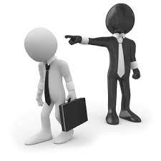
זיהוי סימנים של העסקה פוגענית
צפו בסרטון וזהו סימנים של העסקה פוגענית הבאים לביטוי בסרטון
https://www.youtube.com/watch?v=QMgbngFW-jk

Slide 15
שיח בקבוצה על העסקה פוגענית
שאלות, עדין אני לא מבינה / מבין
מה למדתי חדש?
מה הפתיע אותי?

